Slide 1

Event-Planer

Slide 2
Agenda
Rückblick & Problemstellung
Kundenanforderungen
Unsere Lösung: Der Event-Planer
Projektmanagement
Architektur & Tech-Stack
Live-Demo
Ausblick & Erweiterungen
Lessons Learned

Slide 3
1. Rückblick Problemstellung
Die Planung von Events und Schulungen war Chaotisch
Nutzung verschiedener Anwendungen zur Planung
Keine Möglichkeit absprachen über z.B. Termine mit den Usern zu organisieren
Feedback umständlich
Erfolg des Events oder der Schulung nicht messbar

Slide 4
2. Kunden Anforderungen
Funktional
SSO-Login/Login
Erstellen von Wünschen
Erstellen von Events
Erstellen von Event Umfragen
Benachrichtigungen

Slide 5
2. Kunden Anforderungen
Non-Funktional
Klare Kontraste
Desktop first
Mobile friendly
Open source

Slide 6
3. Event-Planer, löst Meeting Chaos
Benachrichtigungen informieren den User über neue Vorgänge.
Wünsche & Events werden an einem zentralen Punkt erstellt
Wünsche & Events, sind für alle User ersichtlich
Umfragen zu Events ermöglichen Teilnehmer Feedback
Statistiken informieren den Event-Ersteller über die Umfragen zu seinem Event

Slide 7
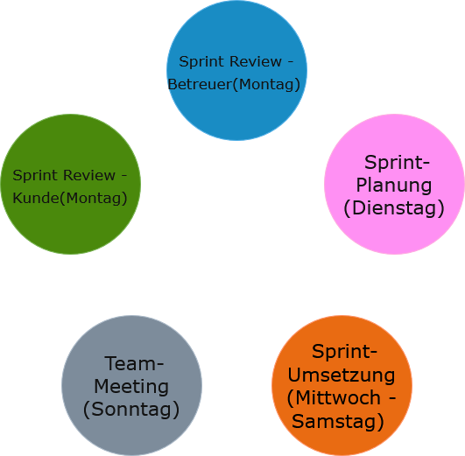
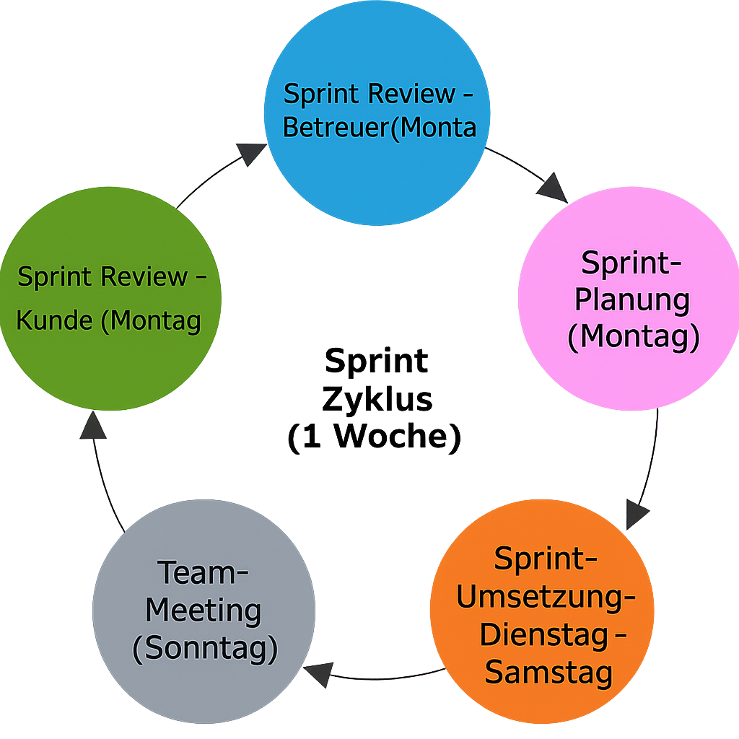
4. Projektmanagement
g)

Slide 8
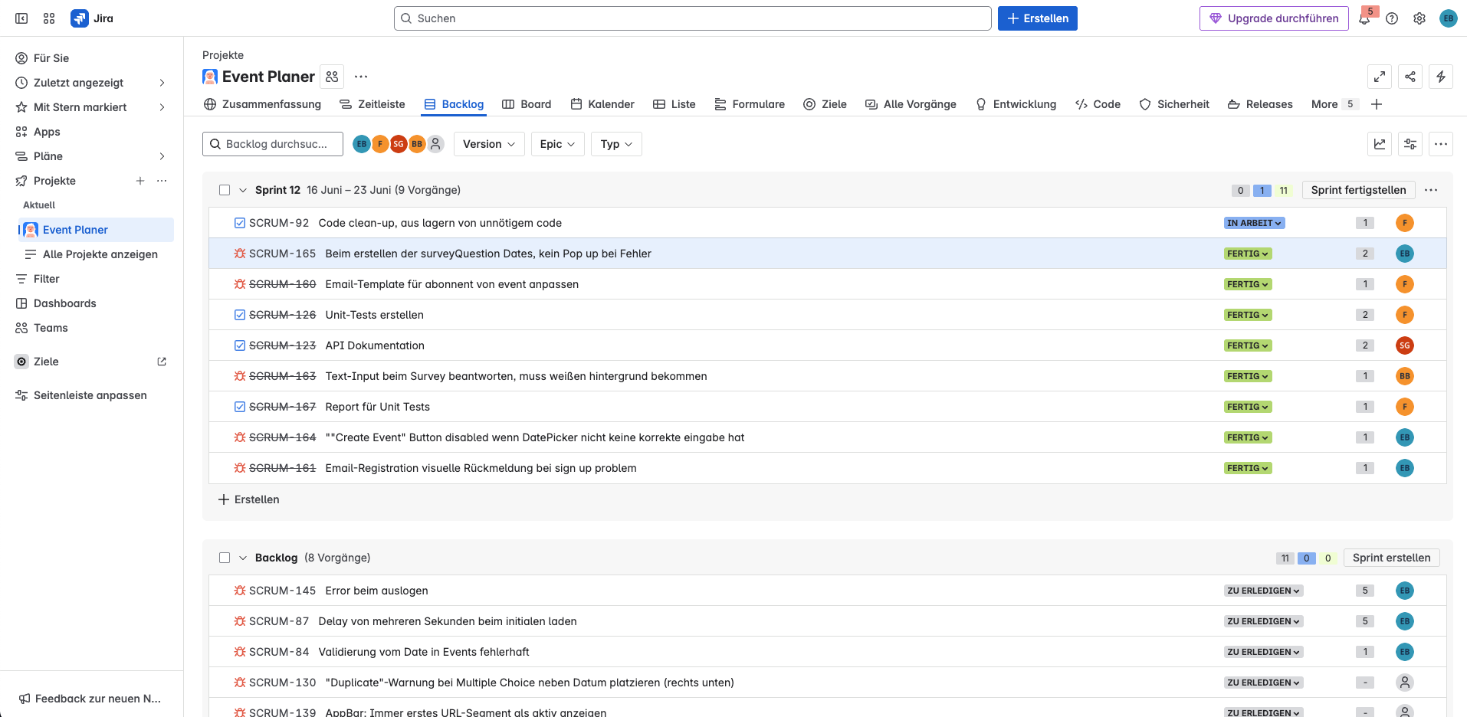
4. Projektmanagement

Slide 9

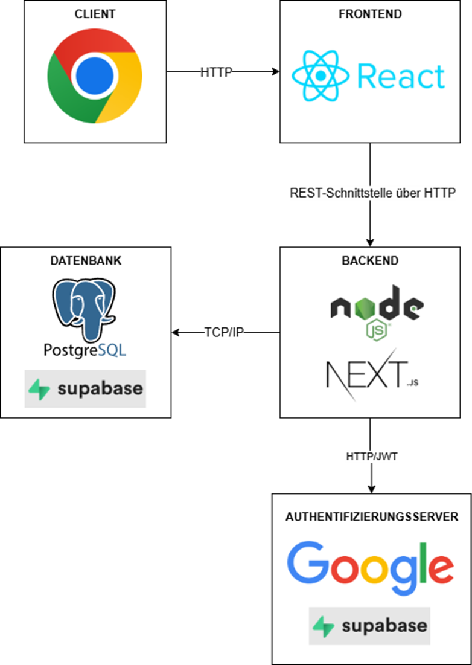
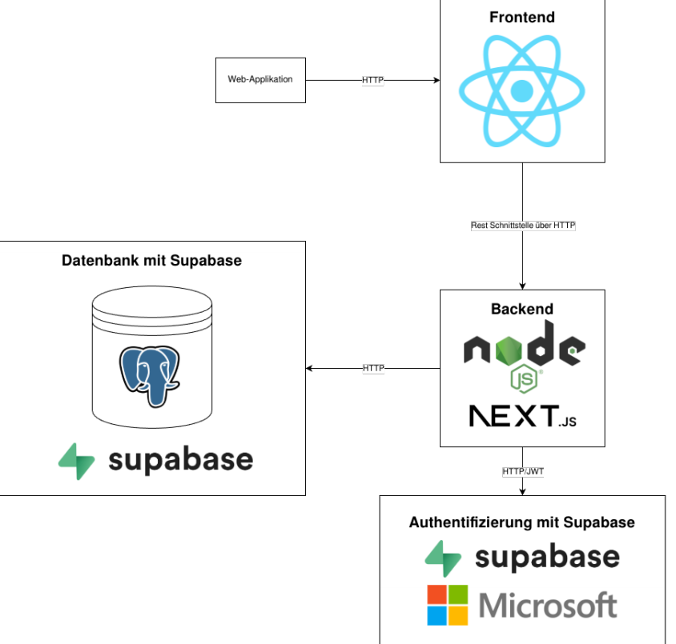
5. Architektur & Tech-Stack

Slide 10
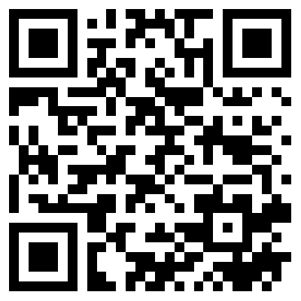
6. Live-Demo
https://event-planer-phi.vercel.app/event

Slide 11
7. Ausblick
Vorschläge den Event-Planer zu erweitern

Slide 12
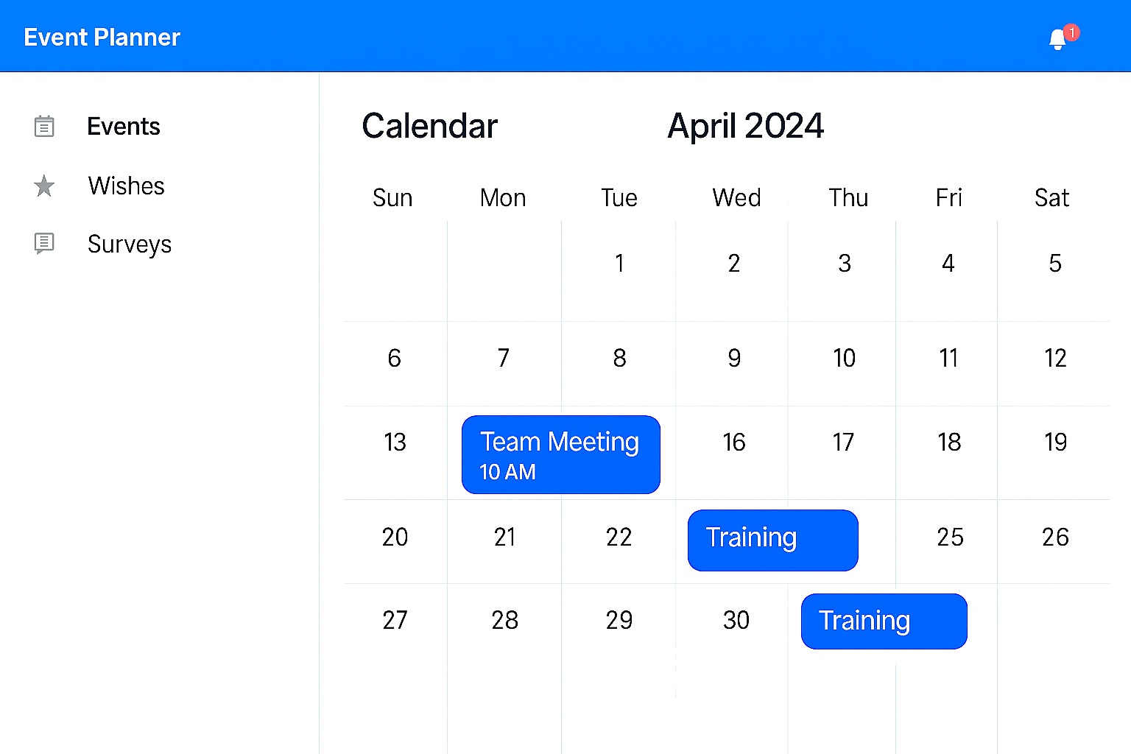
Kalenderansicht / Kalendersystem

Slide 13
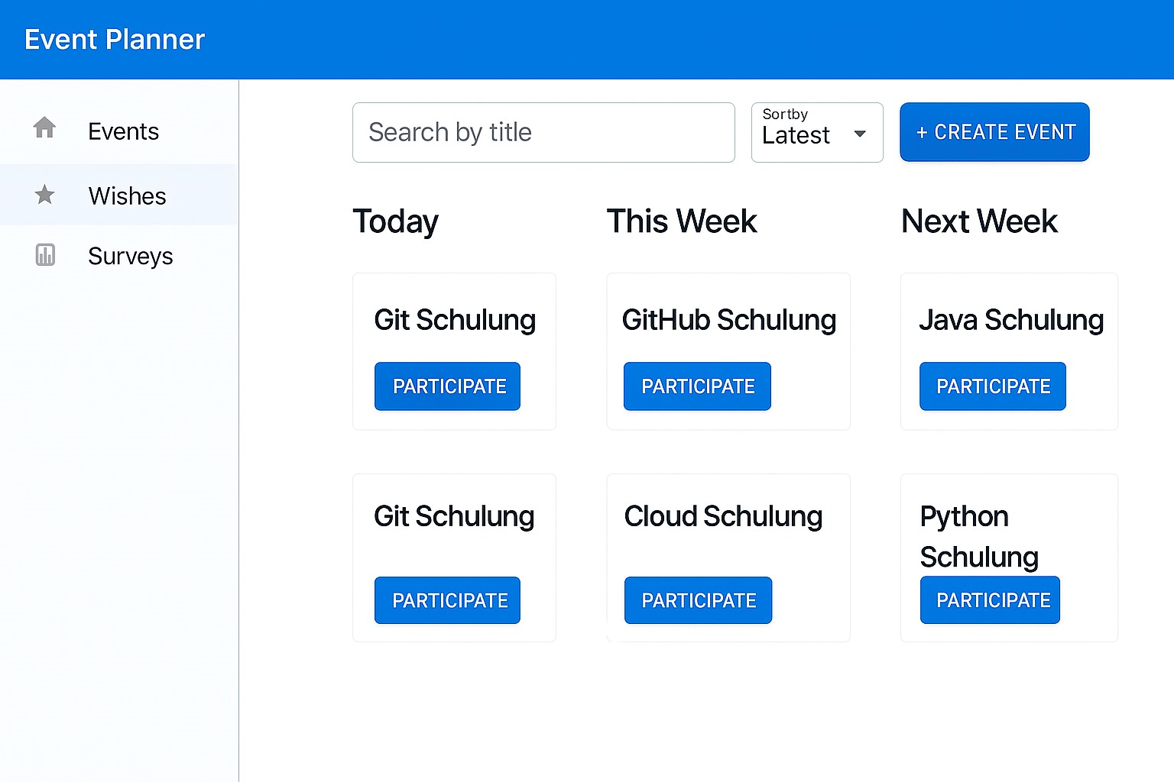
Zeitlich gruppierter Eventfeed

Slide 14
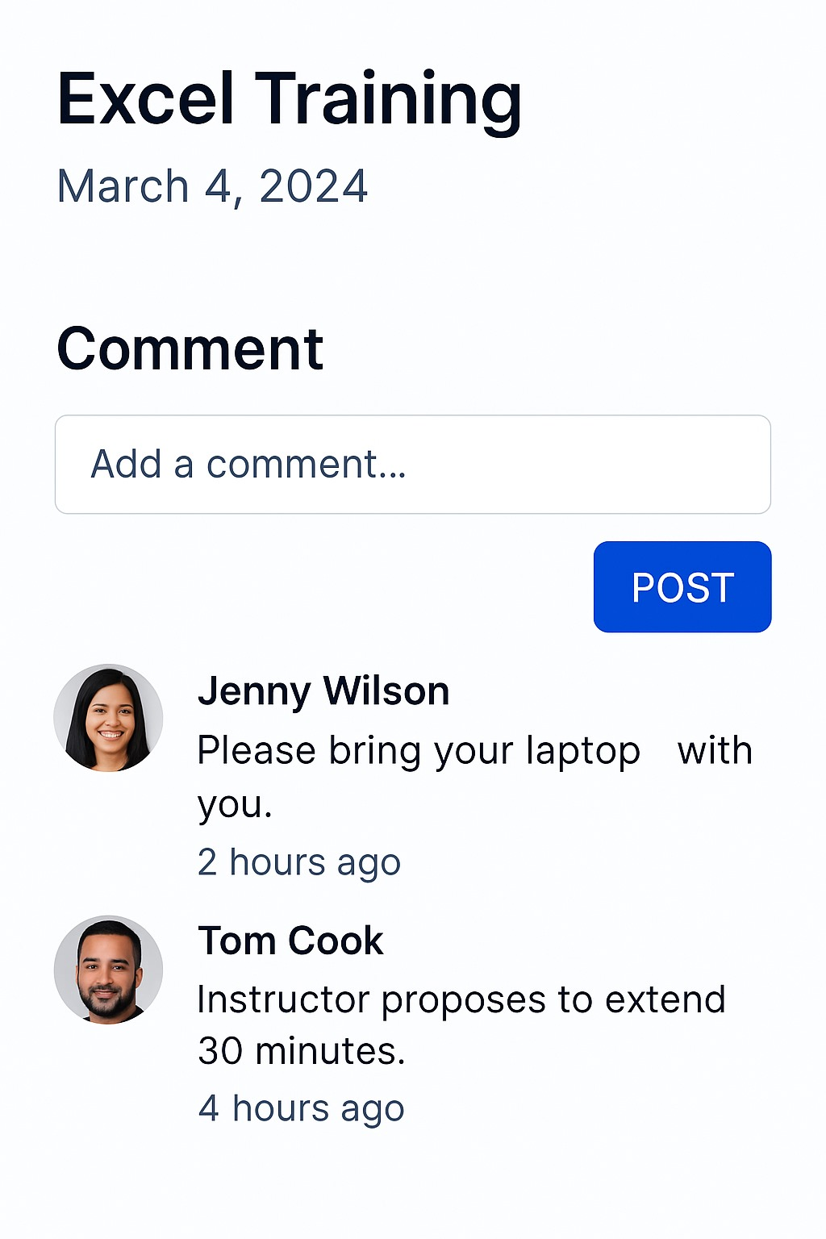
Kommentarbereich auf Eventdetailseiten

Slide 15
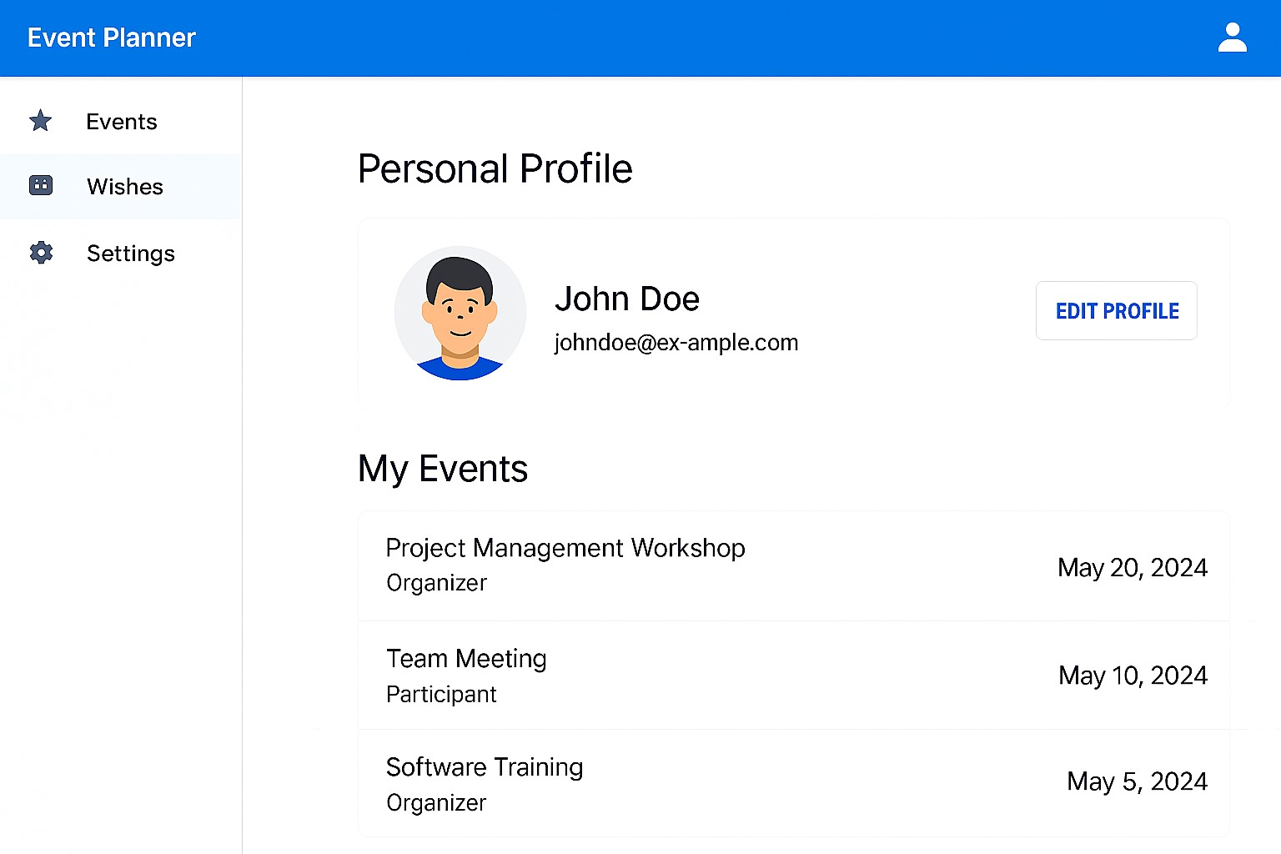
Persönliche Profilseite für eingeloggte Nutzer

Slide 16
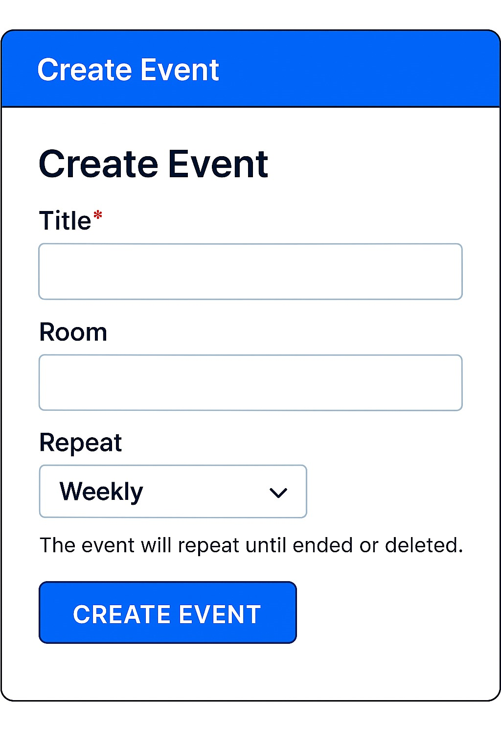
Wiederkehrende Events

Slide 17





8. Lessons Learned

Slide 18
Teamarbeit
Unser Team war von Anfang an hilfsbereit und unterstützend
Anfangs isoliertes Arbeiten
Resultat:

Slide 19
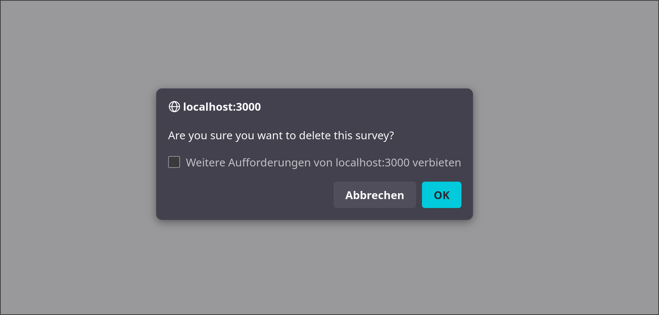
Delete #1

Slide 20
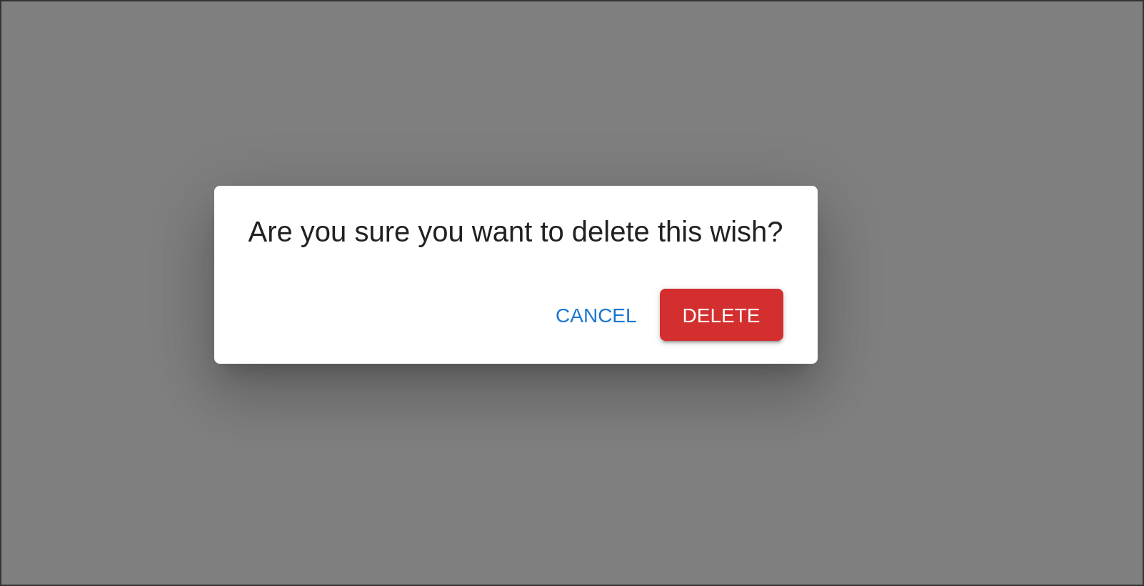
Delete #2

Slide 21
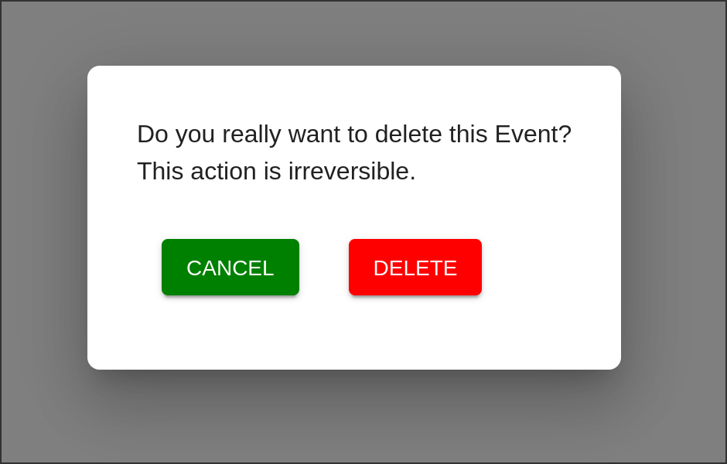
Delete #3

Slide 22
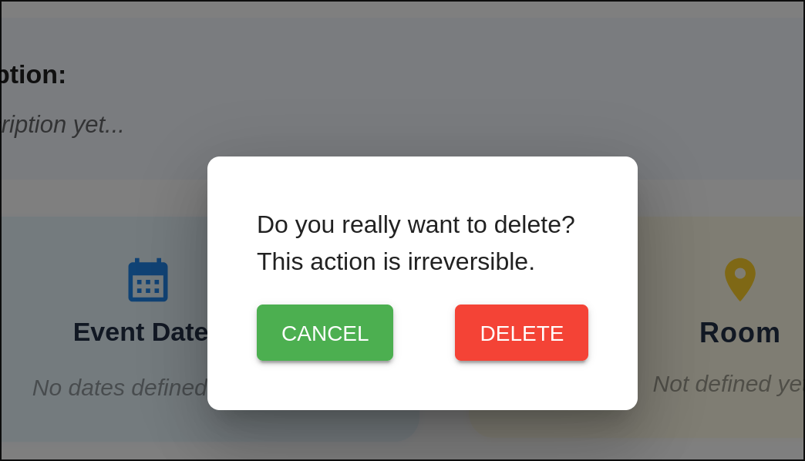
Delete #4
Kommunikation > Code

Slide 23
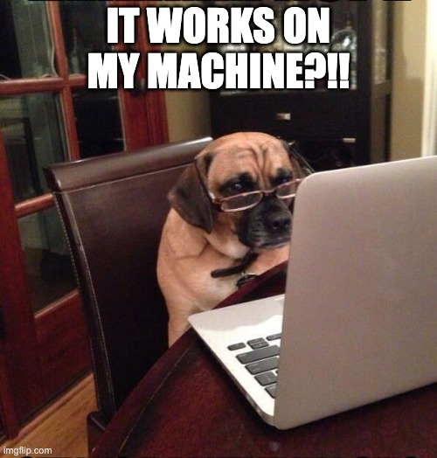
Testen? Später vielleicht...
Fokus lag auf neuen Features – automatisierte Tests waren zweitrangig
Manuelles Durchklicken war manchmal nicht intensiv genug
Die Fehler sind im Austausch mit dem Kunden aufgefallen.

Slide 24
Lessons Learned – unser Fazit
Kommunikation spart Arbeit
Tests vermeiden vielleicht Frust
Dokumentation regelmäßig pflegen
Aufwand einschätzen ist lernbar

Slide 25
Noch Fragen ?

